Slide 1
~詩歌歡唱~ 補充本218首
一 我們在喫生命的糧─
神的席為人擺設；
喫了這糧，主曾明說，
就永遠永遠不再餓。
難道永遠不再餓？
是！永遠不再餓！
難道永遠不再餓？
是！永遠不再餓！
喫了這糧，
主曾明說，
就永遠永遠不再餓！
二 我們在喝生命的水，
活水湧出如同江河！
喝了這水，主曾明說，
就永遠永遠不再渴！
難道永遠不再渴？
是！永遠不再渴！
難道永遠不再渴？
是！永遠不再渴！ 喝了這水，
主曾明說，
就永遠永遠不再渴！

Slide 2
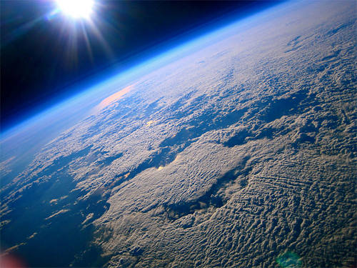
存到永遠
Notes:
親愛的同學們，歡迎你們來到今天的聚集，今天！要和你們分享一個很棒的主題，叫作『存到永遠。』

Slide 3
你...
有否想過人活著的意義和目的是甚麼?
人生真正的滿足為何？
Notes:
你有否想過人活著的意義和目的是甚麼？
人生真正的滿足是甚麼？

Slide 4
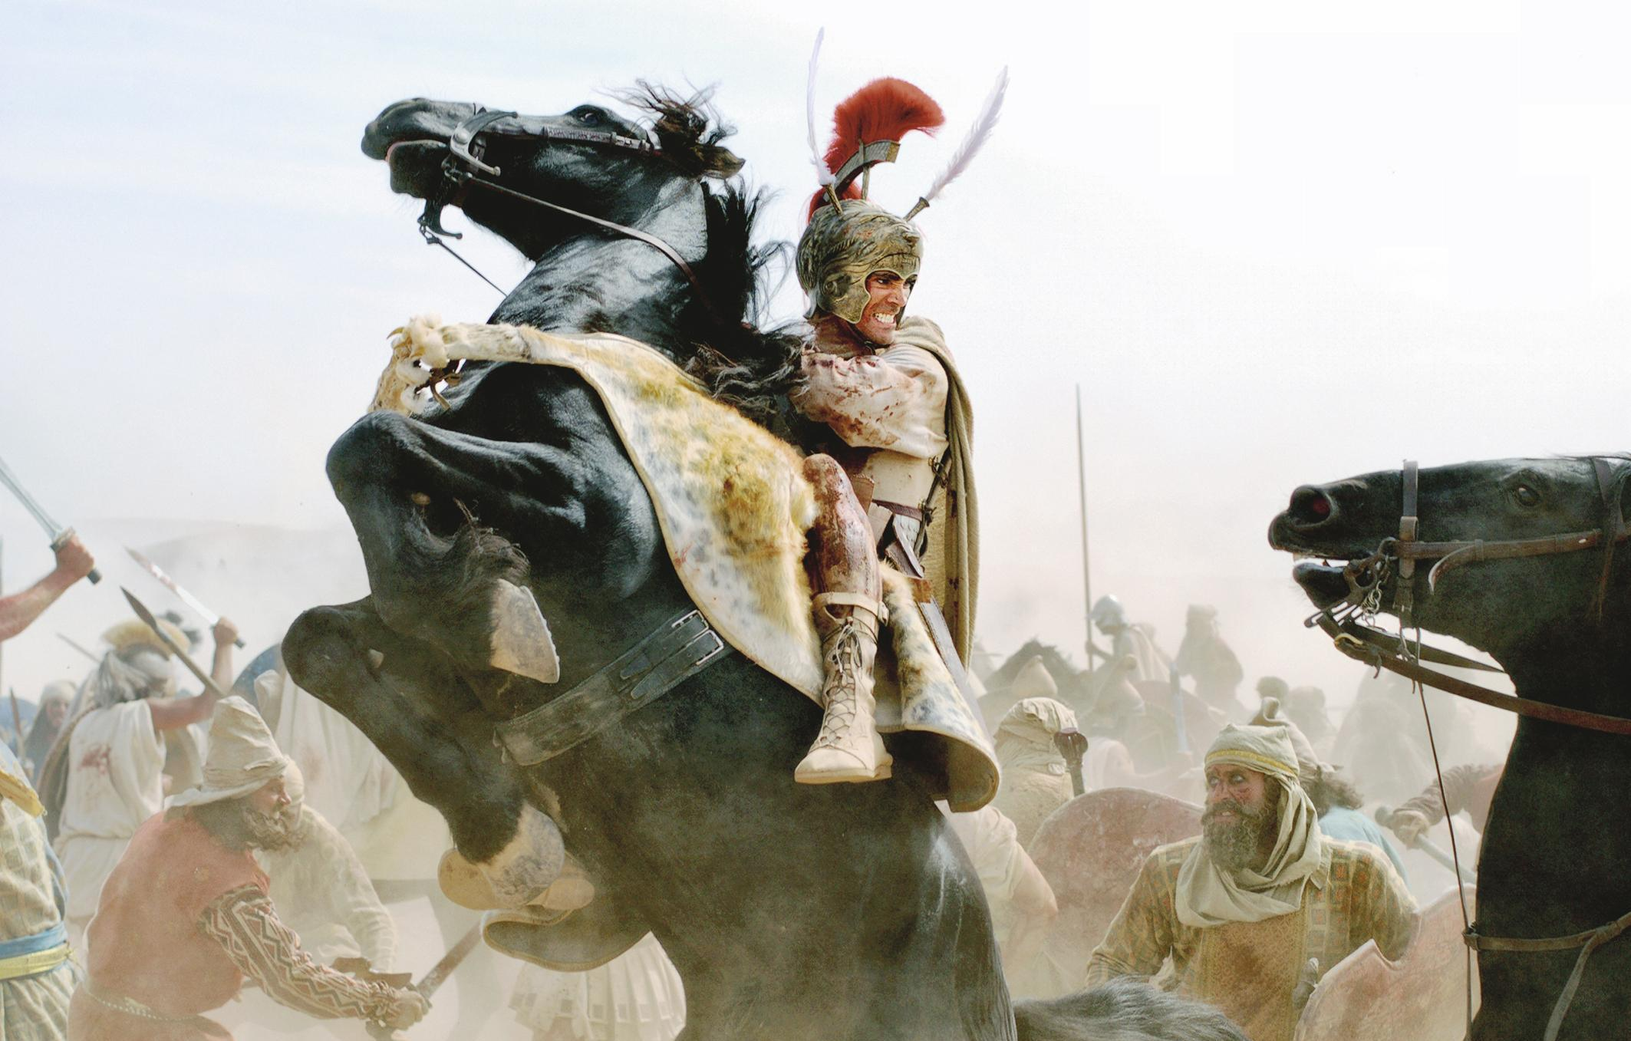
馬其頓國王 亞歷山大 (西元前356年～323年)
有人說...
在歷史的潮流裡，留下自己的大名，
讓後人銘記或許有意義。
Notes:
有人說...在歷史的潮流裡，留下自己的大名，讓後人銘記或許有意義。
就如亞歷山大，馬其頓的國王，他英武有名，國富兵強，一生從來沒有打過敗仗
被認為是歷史上最成功的統帥之一

Slide 5
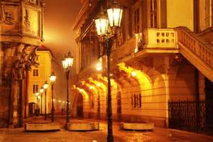
又有人說...
走在街頭，金裝名牌讓人稱羨，
或許有意義。
Notes:
又有人說...走在街頭，金裝名牌讓人稱羨，或許有意義。

Slide 6
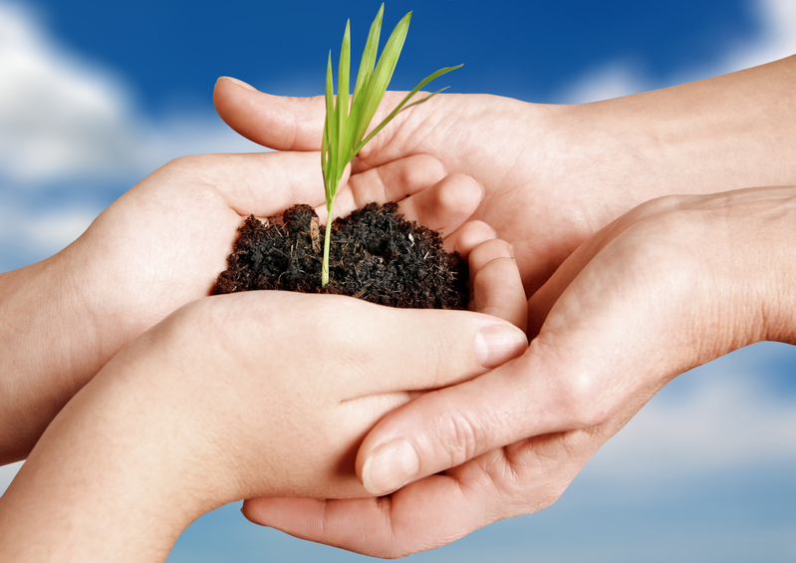
另有人覺得...
刻苦銘心的默默付出，
不求回報，或許更有意義。
Notes:
另有人覺得...
刻苦銘心的默默付出，
不求回報，或許更有意義。

Slide 7
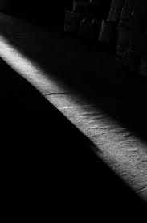
到底人生的意義為何？
究竟甚麼是人生真正的滿足？
Notes:
到底人生的意義為何？
究竟甚麼是人生真正的滿足？

Slide 8
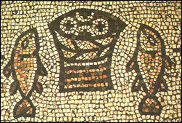
不要為那必壞的食物勞力，要為那存到永遠生命的食物勞力。 約6:27
Notes:
聖經中有一段事例說到：
有一天，主耶穌行了一個神蹟，用五餅二魚使五千人吃飽後。隔天，就有一班群眾圍繞在海邊尋找主耶穌，他們或許覺得，只要跟著主就不愁吃、不愁穿了。
然而當他們找到了主， 主卻告訴他們：
「不要為那必壞的食物勞力，要為那存到永遠生命的食物勞力。」

Slide 9
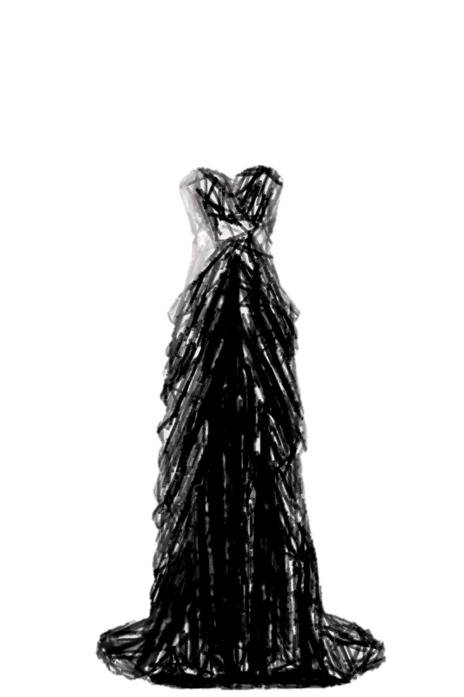
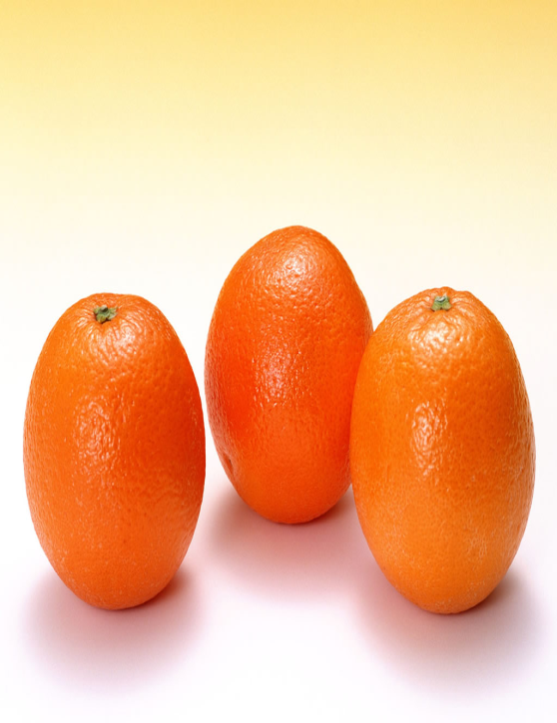
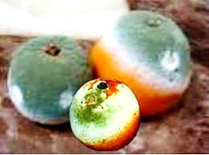
必壞的食物
名利
地位
時間
不要為那必壞的食物勞力，
要為那存到永遠生命的食物勞力。
Notes:
今天我們在世上所追求的一切都是必壞的食物；再美好的東西，一經過時間就朽壞了。好看的衣服你不必穿它，擺在那裏，就會慢慢的朽壞了；可口的食物你不必吃它，慢慢的也就腐壞了。就是名利、地位，最多也不過幾十年就過去了。
然而人類卻一直受這些必壞的東西所欺騙，所以主說，不要為那必壞的食物勞力，要為那存到永遠生命的食物勞力。

Slide 10
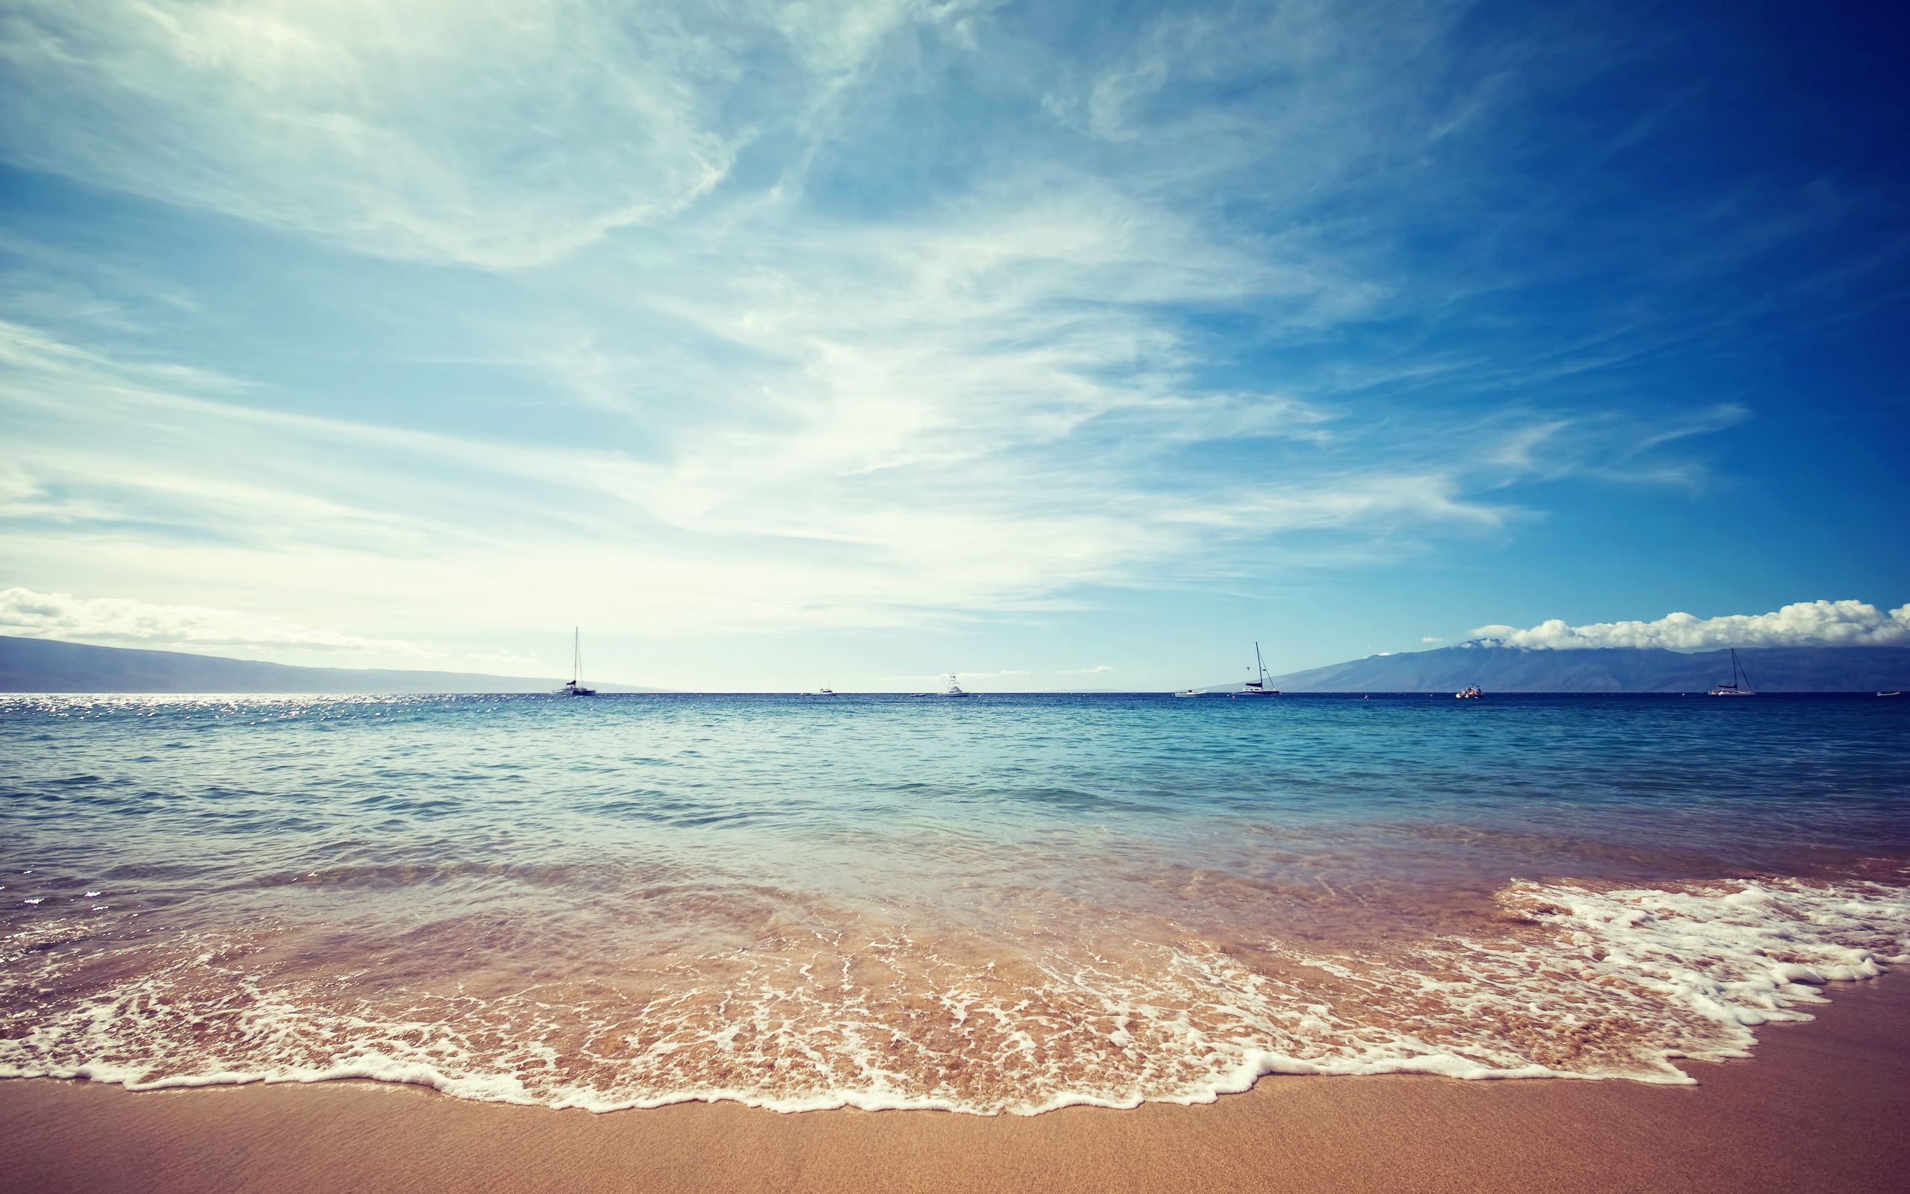
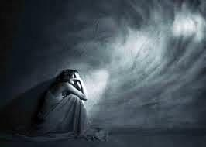
人所追求
神所賜給
短暫
永遠
物質
屬靈
必壞
不朽
煩悶
喜樂
愁苦
平安
虛空
滿足
Notes:
親愛的同學，我們不就像那一班群眾嗎？追求短暫、物質、必壞的東西、結果叫我們煩悶、愁苦、並且虛空。
但感謝主，神今天要賜給我們的是永遠、屬靈、不朽壞的、神所賜的帶給我們喜樂、平安、以及真正的滿足。
阿利路亞！神所要賜給我們的，就是祂永遠的生命。

Slide 11
我就是生命的糧，到我這裡來的，必永遠不餓；信入我的，必永遠不渴。 約6:35
Notes:
主又說：
「我就是生命的糧，到我這裡來的，必永遠不餓；信入我的，必永遠不渴。」（約6:35。）
阿利路亞，主說，祂就是生命的糧，祂就是那永遠生命的食物，叫我們吃了就永遠不餓。

Slide 12
神如何將祂永遠的生命賜給我們呢？
神
賜生命的靈
釘死
復 活
流出寶血
洗淨罪
耶穌
人的生活
埋葬

Slide 13
現在我們該作什麼呢?
約3:16
神愛世人，甚至將祂的獨生子賜給他們，叫一切信入祂的，不至滅亡，反得永遠的生命。
約1:12
凡接受祂的，就是信入祂名的人，祂就賜他們權柄，成為神的兒女。
Notes:
現在我們該作甚麼呢？我們一同來讀這處經節，「神愛世人，甚至將祂的獨生子賜給他們，叫一切信入祂的，不至滅亡，反得永遠的生命。」
神要將永遠的生命賜給我們，來滿足我們飢渴的人生。關鍵就在於我們要信入祂，因為這裡說，信入祂的，不至滅亡，反得永遠的生命。
我們再來讀另一處經節，「凡接受祂的，就是信入祂名的人，祂就賜他們權柄，成為神的兒女。」
所以，相信就是接受，你要得永遠的生命嗎？要相信祂，要接受祂。
現在，我們一同來禱告，我說一句，你們跟我說一句：
「主耶穌，我是一個虛空的人，我需要你，哦，主耶穌，我願意相信你，接受你作我的救主，作我的生命，主耶穌，謝謝你。」

Slide 14
現在我們該作什麼呢?
可16:16
信而受浸的必然得救。
受浸是...
在人面前作見證，
也是一個神聖的遷移。
Notes:
最後我們再一同讀這處經節：「信而受浸的必然得救。」
我們不僅「相信」，還需要「受浸」，信而受浸的必然得救。
甚麼是受浸呢？
受浸就是在人面前作見證，所有相信的人都應該受浸，好叫我們不但在神面前得救，也在人面前得救。
受浸也是一個神聖的遷移，從以前那個虛空、黑暗、苦悶的光景裏出來，進到神的國裏，得著這個喜樂、明亮並且永遠的生命。

Slide 15
現在就可以受浸了！
Notes:
親愛的同學，現在就可以受浸了。

